Slide 1


Maillons santé : Extraits du rapport du T3 2017/18
MARS 2018

Slide 2
Maillons santé :
Améliorer les soins intégrés pour les patients souffrant d'affections chroniques multiples et ayant des besoins complexes

Slide 3
Le rapport trimestriel sur les maillons santé
Fournit un sommaire des données des rapports soumis par les maillons santé lors de chaque trimestre
  Deux indicateurs de qualité mesurés : nombre de patients de maillons santé avec un plan de soins coordonnés et nombre de patients de maillons santé connectés à un fournisseur de soins primaires.
Il permet de mieux comprendre les pratiques des maillons santé de la province, ainsi que leurs progrès à ce jour.
Présente des patients qui bénéficient de l'approche aux soins des maillons santé.
Révisé par les chefs des maillons santé des 14 RLISS et les spécialistes régionaux en amélioration de la qualité de Qualité des services de santé Ontario
Transmis aux équipes des maillons santé, aux RLISS, à Qualité des services de santé Ontario et au ministère de la Santé et des Soins de longue durée.
Utilisé pour partager les observations, identifier les secteurs d'intervention et orienter les conversations et la planification

Slide 4
Points saillants du trimestre
Comparées aux données du 3e trimestre de l’an passé, il y a eu une augmentation de 47 % du nombre de PSC (de 5650 à 6126) et une augmentation de 66 % de patients des maillons santé rattachés à un FSP (de 3925 à 6523), montrant un progrès important par rapport à l’année dernière au plan de l’expansion et du renforcement.
Un Groupe de travail sur les mesures des maillons santé a été créé pour établir des paramètres pour les nouveaux indicateurs et fournir des recommandations sur les mesures et la collecte de données.
  Une ébauche de spécifications techniques sur les nouvelles mesures a été soumise au RLISS et à d’autres intervenants afin d’obtenir leurs commentaires et leurs recommandations.
  Les mesures devraient être approuvées d’ici mars 2018, puis la mise en œuvre des nouveaux indicateurs, à compter du T1 de 2018/19.

Slide 5
Points saillants du trimestre
Les maillons santé sont à élaborer des stratégies pour surmonter les obstacles auxquels font face les populations marginalisées qui contribuent à leurs mauvais résultats en santé. Ces stratégies s’attachent à :
  Créer des plans de soins avec les patients des populations marginalisées, identifier les personnes à risque, établir un lien de confiance et des relations.
  Recueillir, analyser et utiliser les données touchant l’équité, la disparité et les déterminants sociaux de la santé pour formuler les processus clés.
  Établir des points centraux de ressources qui regroupent le matériel touchant les services et la formation pour favoriser l’autogestion, le partage de renseignements et un meilleur accès.

Slide 6
Points saillants du trimestre
La planification du Sommet sur le leadership 2018 est en cours.
  Parmi les participants, notons les patients, les familles, les fournisseurs de soins et les fournisseurs des maillons santé de chacun des 14 RLISS, ainsi que les partenaires du système.
  Lors de la planification de la journée, Qualité des services de santé Ontario engagera des partenaires du système des RLISS et des maillons santé.

Slide 7
Aperçu des données – mise à jour du T3
Exercice, trimestre | Nombre de maillons santé recrutant activement des patients | Nombre de patients avec un plan de soins coordonnés développé | Nombre de patients connectés à un fournisseur de soins primaires
T1 2016/17 | 79 | 3 832 | 3 697
T2 2016/17 | 79 | 3 723 | 3 776
T3 2016/17 | 78 | 4 180 | 3 925
T4 2016/17 | 84 | 6 035 | 6 023
T1 2017/18 | 79 | 6 469 | 6 443
T2 2017/18 | 86 | 5 650 | 5 959
Q3 2017/18 | 86 | 6 129 | 6 523
Total cumulatif à ce jour | 86 | 54 940 | 63 333

Slide 8
Histoire de patient : Mary
Nous remercions le RLISS de Hamilton Niagara Haldimand Brant d'avoir partagé cette histoire.
Lorsque Mary* a commencé à collaborer avec son maillon santé local, elle recevait déjà fréquemment des soins actifs pour ses problèmes d’abus de plusieurs substances toxiques, et utilisait souvent les services d’urgence depuis 2010. Elle était aussi de plus en plus souvent admise à l’hôpital pour traiter des infections graves liées à la consommation de drogues : des cellulites, des abcès et des endocardites.
Mary était itinérante depuis deux ans, après avoir été expulsée d’un appartement. Elle utilisait les refuges pour femmes locaux, mais on devait fréquemment lui restreindre les services car elles ne respectaient pas les règlements. Ses démêlés avec la justice comprenaient une peine d’emprisonnement et une période de probation, et les deux années qu’on lui avait accordées pour suivre un cours de gestion de la colère imposé par le tribunal, ou retourner en prison, arrivaient à échéance.
Faire confiance aux autres est un défi pour Mary, qui s’attend toujours à se faire rejeter puis réagit mal lorsque sa peur se concrétise. Lorsque le maillon santé a commencé à travailler avec Mary, on aurait pu décrire son comportement comme étant brusque ou intimidant.
Par rapport à sa consommation de drogue, il était particulièrement important de considérer le rôle critique de l’approche visant à inviter et engager le patient† et à rassembler l’information – pour rencontrer le patient au point où il se trouve – avant de créer le plan de soins. Marie refusait qu’on lui parle de mettre un terme à sa consommation de drogue.
_________
*Nom fictif.
†Pour en apprendre davantage à ce sujet, reportez-vous aux pratiques innovantes concernant la gestion des soins coordonnés.

Slide 9
Histoire de patient (a continué)
Mary préférait qu’on se concentre sur la réduction des risques et ne comprenait pas pourquoi le personnel des soins actifs n’adoptait pas cette philosophie. Le maillon santé est intervenu pour s’assurer que le plan de soins de Marie comprenait la réduction des risques comme l’approche privilégiée à adopter relativement à sa consommation de drogue et a aidé à faciliter la communication avec ses fournisseurs de soins en discutant avec eux à propos des attentes de Mary concernant ses soins.
Aujourd’hui, Mary ne prend plus de Dilaudid et prend de la méthadone de façon responsable. Elle avait réduit son autre consommation de drogue à une fois par semaine au lieu de plusieurs fois par jour et, plus récemment, s’abstient d’en consommer et essaie d’en faire son nouvel objectif.
Elle a un grand sens de l’humour et de plus en plus de gens autour d’elle sont impressionnés par sa capacité à gérer des situations difficiles, y compris de partager un logement avec un colocataire qui consomme et vend des drogues activement. Au départ, Mary ne voulait pas travailler avec le maillon santé mais, comme elle le dit : « J’ai fini par me rendre compte qu’il était là pour rester. » Elle a affirmé qu’elle commençait à faire quelque chose de sa vie et que le maillon santé l’avait aidée dans ce processus : « Le maillon santé m’a montré à commencer par m’accepter et m’aimer en tant que personne. »
Nous profitons réellement tous des découvertes de Marie.
Pour lire l'histoire complète du patient, rendez-vous à la communauté de pratique sur l'approche aux soins des maillons santé sur Quorum.

Slide 10
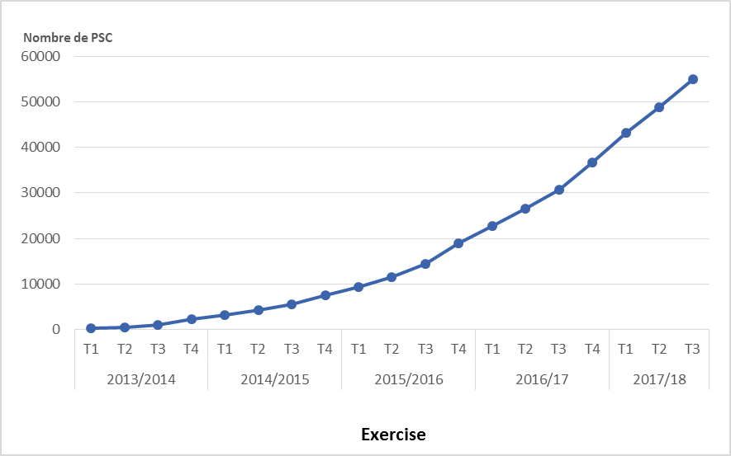
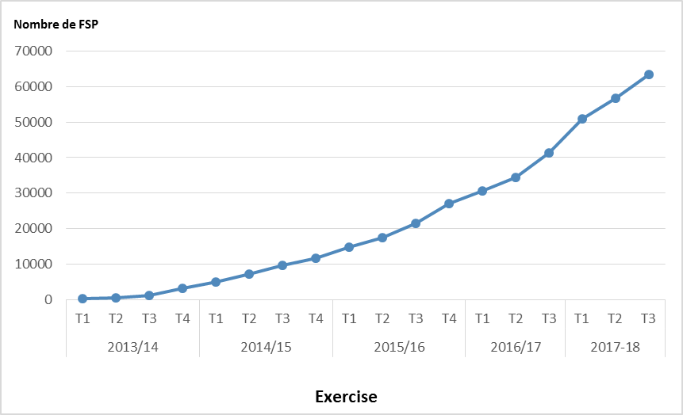
Répercussions des maillons santé – mise à jour du T3
Total cumulatif de plans de soins coordonnés développés
Total cumulatif de patients avec accès à des fournisseurs de soins primaires
54 940 patients aux besoins complexes ont reçu des plans de soins coordonnés par l'entremise de maillons santé à ce jour.
63 333 patients complexes de maillons santé ont eu accès à des soins primaires périodiquement et rapidement à ce jour
Source de données : Plateforme de rapports et d'analyse d'amélioration de la qualité de Qualité des services de santé Ontario - présentée par les maillons santé.

Slide 11
Données trimestrielles et cumulatives – mise à jour du T3
*Les RLISS du SO, de l’ESC, du NE et du CE ont modifié leurs populations cibles selon les données des sous-régions publiées par le MSSLD en octobre 2017, alors que d'autres ont conservé les données de mai 2016. Un maillon santé du RLISS du NE n'a pas encore établi une population cible. On doit noter que la « population cible » indiquée, si l'on tient compte des patients souffrant de quatre affections chroniques ou plus, se rapporte au nombre de patients pouvant bénéficier d'une approche de maillon santé pour les soins, et elle est généralement considérée comme représentant environ 5 % de la population de chaque RLISS. Les RLISS déterminent et entrent des objectifs trimestriels dans la plateforme QI-RAP, afin qu'ils soient utilisés comme points de référence.

Slide 12
Appuyer l'approche aux soins des maillons santé
Maillons santé : Améliorer les soins intégrés pour les patients ayant plusieurs affections et des besoins complexes
MSSLD | RLISS
Établit l'orientation stratégique pour les maillons santé Fournit le financement global pour les RLISS Supervise le rendement global de l'initiative des maillons santé pour orienter la stratégie Contribue au succès opérationnel en intégrant des outils et des mesures de soutien au niveau provincial | Établit des priorités régionales pour les maillons santé et s'assure de leur harmonisation avec les priorités provinciales Finance les maillons santé conformément aux priorités Maintient la responsabilité globale pour le rendement des maillons santé Dirige les opérations par la mise en œuvre de plans d'intégration et d'appui pour l'adoption des outils provinciaux Identifie et intègre des mesures de soutien et des outils régionaux, selon les besoins
Qualité des services de santé Ontario
Appuie la collecte de données et les rapports et analyses en temps opportun Dirige l'identification systématique des innovations émergentes et des meilleures pratiques Augmente le taux de progrès à l'aide de la normalisation des meilleures pratiques dans les maillons santé Appuie le partage de leçons entre les maillons santé au niveau régional et/ou provincial Présente les initiatives provinciales liées à la qualité pertinentes aux responsables des maillons santé et de RLISS
Source : Adaptation du « Guide sur le modèle évolué de maillons santé », ministère de la Santé et des Soins de longue durée, 12 novembre 2015.
RLISS – Réseau local d'intégration des soins de santé, MSSLD – Ministère de la Santé et des Soins de longue durée.

Slide 13
Merci.
POURSUIVONS LA CONVERSATION.

